Slide 2
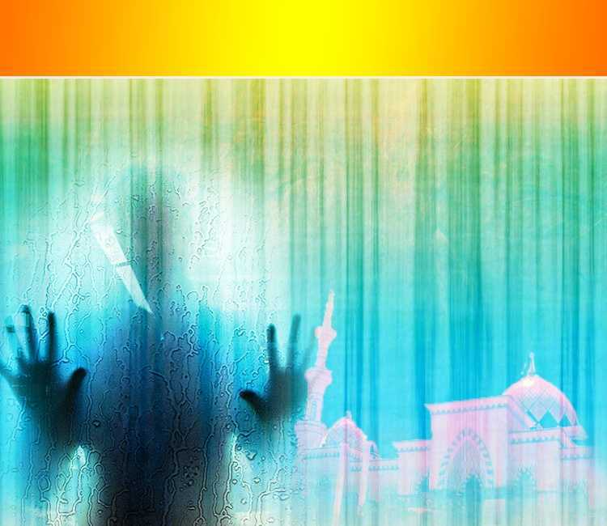
Pujian Kepada Allah S.W.T.
الْحَمْدُ ِللهِ
Segala puji-pujian hanya bagi Allah S.W.T.

Slide 3
Syahadah
أَشْهَدُ أَن لآ إِلَهَ إِلاَّ اللهُ وَحْدَهُ لاَ شَرِيْكَ لَهُ، وَأَشْهَدُ أَنَّ مُحَمَّدًا عَبْدُهُ وَرَسُوْلُهُ
Dan aku bersaksi bahawa sesungguhnya tiada tuhan melainkan Allah Yang Maha Esa, tiada sekutu bagiNya dan juga aku bersaksi bahawa Nabi Muhammad SAW itu adalah hambaNya dan RasulNya.

Slide 4
Selawat Ke Atas
Nabi Muhammad S.A.W
اللَّهُمَّ صَلِّ وَسَلِّمْ وَبَارِكْ عَلىَ سَيِّدِنَا مُحَمَّدٍ
وَعَلَى آلِهِ وَصَحْبِهِ أَجْمَعِينَ.
Ya Allah, Cucurilah rahmat dan sejahtera ke atas penghulu kami, Nabi Muhammad S.A.W, ke atas ahli keluarganya, serta para sahabatnya.

Slide 5
Wasiat Taqwa
اتَّقُوا اللهَ تَعَالَى، وَادْرُسُوْا سِيْرَةَ النَّبِيِّ صَلَّى اللهُ عَلَيْهِ وَسَلَّمَ وَاقْتَدُوْا بِه.
Bertakwalah kepada Allah Taala dan pelajarilah sejarah Nabi SAW dan tauladanilah sunnah Baginda dalam segenap hal, termasuklah mengambil iktibar daripada hijrah baginda SAW..

Slide 7
Mencontohi penghijrahan Nabi SAW
Peristiwa bersejarah dalam perkembangan dan penyebaran dakwah Islam
Pelbagai pelajaran dan iktibar dalam perjuangan mendaulatkan Islam
Hijrah adalah sebahagian daripada kehidupan Nabi SAW

Slide 8
Firman Allah Taala Dalam
Surah Al-Ahzab Ayat 21
لَقَدْ كَانَ لَكُمْ فِي رَسُولِ اللهِ أُسْوَةٌ حَسَنَةٌ لِمَنْ كَانَ يَرْجُو اللهَ وَالْيَوْمَ الْآخِرَ وَذَكَرَ اللهَ كَثِيرًا
“Sesungguhnya, adalah bagimu pada diri Rasulullah ity contoh ikutan yang baik, iaitu bagi orang yang sentiasa mengharapkan keredhaan Allah dan balasan baik hari akhirat, serta dia pula menyebut dan banyak mengingati Allah".

Slide 9
Menghayati roh penghijrahan Rasulullah SAW
Kita mungkin tidak mampu berhijrah dan berjuang seperti Rasulullah SAW..
Berusahalah untuk…
Memantapkan sikap dan tindakan
Berubah daripada kebatilan kepada kebenaran
Keluar daripada perkara mungkar, dengan melibatkan diri dalam aktiviti kebajikan
Tinggalkan kebiasaan berfoya-foya dan membuang masa. Diganti dengan mengimarahkan masjid, sertai majlis ilmu dan sebagainya

Slide 10
Sabda Rasulullah S.A.W
الْمُسْلِمُ مَنْ سَلِمَ الْمُسْلِمُوْنَ مِنْ لِسَانِهِ وَيَدِه، وَالْمُهَاجِرُ مَنْ هَجَرَ مَا نَهَى اللهُ عَنْه.
“Orang Islam ( orang sebenar) itu ialah orang-orang Islam yang lain, sejahtera daripada lidah (kata nistanya) dan tangannya (kezalimannya). Orang yang berhijrah itu ialah orang yang meninggalkan apa-apa yang dilarang oleh Allah (melaksanakannya)

Slide 11
Situasi Negara Pada Hari Ini
Kita bebas mempraktikkan dan menjalani kehidupan berdasarkan tuntutan Islam di mana-mana
Kita ada jalan untuk menghindari segala kemungkaran dan kemaksiatan
Masjid sentiasa terbuka untuk kita mencari ketenangan, mendekati Allah dan bertaubat
Bawalah diri dan hati kepada
Al-Quran dengan membaca dan mentadabbur maknanya.

Slide 12
Antara cara untuk menghadapi kehidupan dunia hari ini
Mendekati Allah, mengingatiNya, berselawat kepada Nabi SAW
Melibatkan diri dalam aktiviti berfaedah dan beribadat
Menghidupkan sunnah-sunnah Rasulullah SAW

Slide 13
Sabda Rasulullah S.A.W
الْعِبَادَةُ فِي الْهَرْجِ كَهِجْرَةٍ إِلَيَّ.
“Beribadah (tundukkan jiwa dan raga kepada Allah) dalam situasi tidak menentu adalah seperti berhijrah kepadaku”.

Slide 14
Firman Allah Taala Dalam
Surah Ar-Ra’d, Ayat 11
لَهُ مُعَقِّبَاتٌ مِنْ بَيْنِ يَدَيْهِ وَمِنْ خَلْفِهِ يَحْفَظُونَهُ مِنْ أَمْرِ اللهِ ۗ إِنَّ اللهَ لَا يُغَيِّرُ مَا بِقَوْمٍ حَتَّىٰ يُغَيِّرُوا مَا بِأَنْفُسِهِمْ ۗ وَإِذَا أَرَادَ اللهُ بِقَوْمٍ سُوءًا فَلَا مَرَدَّ لَهُ ۚ وَمَا لَهُمْ مِنْ دُونِهِ مِنْ وَالٍ
“Bagi setiap seorang ada malaikat penjaganya dari hadapan dan belakangnya, yang menjaganya dengan perintah Allah . Sesungguhnya Allah tidak mengubah apa yang ada pada sesuatu kaum sehingga mereka mengubah apa yang ada pada diri mereka sendiri. Dan apabila dikehendaki oleh Allah keburukan kepada sesuatu kaum, maka tidak ada yang dapat menolak, dan tidak ada pelindung bagi mereka selain daripadaNya".

Slide 15
PENUTUP
بَارَكَ اللهُ لِيْ وَلَكُمْ فِى الْقُرْآنِ الْعَظِيْمِ وَنَفَعَنِي وَإِيَّاكُمْ بِمَا فِيْهِ مِنَ الأيَاتِ وَالذِّكْرِ الْحَكِيْمِ وَتَقَبَّلَ مِنِّي وَمِنْكُمْ تِلاوَتَهُ إِنَّهُ هُوَ السَّمِيعُ الْعَلِيْمُ. أَقُوْلُ قَوْلِيْ هَذَا وَأَسْتَغْفِرُ اللهَ الْعَظِيْمَ لِيْ وَلَكُمْ وَلِسَائِرِ الْمُسْلِمِيْنَ وَالْمُسْلِمَاتِ وَالْمُؤْمِنِيْنَ وَالْمُؤْمِنَاتِ الأَحْيَاءِ مِنْهُمْ وَالأَمْوَاتِ، فَاسْتَغْفِرُوْهُ، إِنَّهُ هُوَ الْغَفُوْرُ الرَّحِيْمُ

Slide 16
Doa Antara Dua Khutbah
Aamiin Ya Rabbal Aalamin..
Tuhan Yang Memperkenankan Doa Orang-orang Yang Taat, Berilah Taufik Kepada Kami
Di Dalam Mentaatimu, Ampunilah Kepada
Mereka Yang
Memohon Keampunan.
Aamiin

Slide 18
Pujian Kepada Allah S.W.T.
الْحَمْدُ لِلَّهِ
Segala puji-pujian hanya bagi Allah S.W.T.

Slide 19
Syahadah
أَشْهَدُ أَن لآ إِلَهَ إِلاَّ اللهُ وَحْدَهُ لاَ شَرِيْكَ لَهُ، وَأَشْهَدُ أَنَّ مُحَمَّدًا عَبْدُهُ وَرَسُوْلُهُ
Dan aku bersaksi bahawa sesungguhnya tiada tuhan melainkan Allah Yang Maha Esa, tiada sekutu bagiNya dan juga aku bersaksi bahawa Nabi Muhammad SAW itu adalah hambaNya dan RasulNya.

Slide 20
Selawat Ke Atas
Nabi Muhammad S.A.W
اللَّهُمَّ صَلِّ وَسَلِّمْ وَبَارِكْ عَلىَ سَيِّدِنَا مُحَمَّدٍ
وَعَلَى آلِهِ وَصَحْبِهِ أَجْمَعِينَ.
Ya Allah, Cucurilah rahmat dan sejahtera ke atas penghulu kami, Nabi Muhammad S.A.W, ke atas ahli keluarganya, serta para sahabatnya.

Slide 21
Wasiat Taqwa
اتَّقُوْا اللهَ، وَخُذُوْا مَا ءَاتَاكُمُ الرَّسُوْلُ وَانْتَهُوْا عَمَّا نَهَاكُمْ عَنْهُ، وَاتَّقُوا اللهَ، إِنَّ اللهَ شَدِيْدُ الْعِقَاب
Bertakwalah kepada Allah Taala, berpegang dan beramallah kamu dengan apa-apa yang di anjurkan kepada anda oleh Rasulullah SAW dan jauhilah apa jua yang dilarang oleh baginda. Bertakwalah anda, dan jauhilah daripada kederhakaan kepada Allah, sesungguhnya Allah itu sangat dahsyat balasaNya.

Slide 22
Hisablah diri, amalan, kepercayaan
dan tingkahlaku kita.
يَوْمَ لاَ يَنفَعُ مَالٌ وَلاَ بَنُونَ.
إِلاَّ مَنْ أَتَى اللهَ بِقَلْبٍ سَلِيمٍ
Firman Allah Taala Dalam
Surah As-Shuara’ Ayat 88-89
“Hari yang padanya harta benda dan anak pinak tidak dapat memberikan pertolongan sesuatu apa pun, kecuali orang-orang yang datang mengadap Allah Taala dengan hati yang selamat sejahtera (dari syirik dan sifat munafik).

Slide 23
Marilah ucapkan selawat dan salam kepada Rasulullah s.a.w. sebagaimana firman Allah …
(Surah Al-Ahzab : Ayat 56)
“Sesungguhnya Allah Taala Dan Para Malaikat Sentiasa Berselawat Ke Atas Nabi (Muhammad) .
Wahai Orang-orang Beriman! Berselawatlah Kamu
Ke Atasnya Serta Ucapkanlah Salam Sejahtera Dengan Penghormatan Ke Atasnya Dengan Sepenuhnya”.

Slide 24
Sabda Rasulullah SAW
مَنْ صَلَّى عَلَيَّ صَلاَةً صَلَّى اللهُ عَلَيْهِ بِهَا عَشْرًا. رواه مسلم
Barangsiapa yang berselawat ke atasku dengan satu selawat, nescaya Allah akan berselawat kepadanya dengan sepuluh selawat.

Slide 25
Selawat

Slide 26
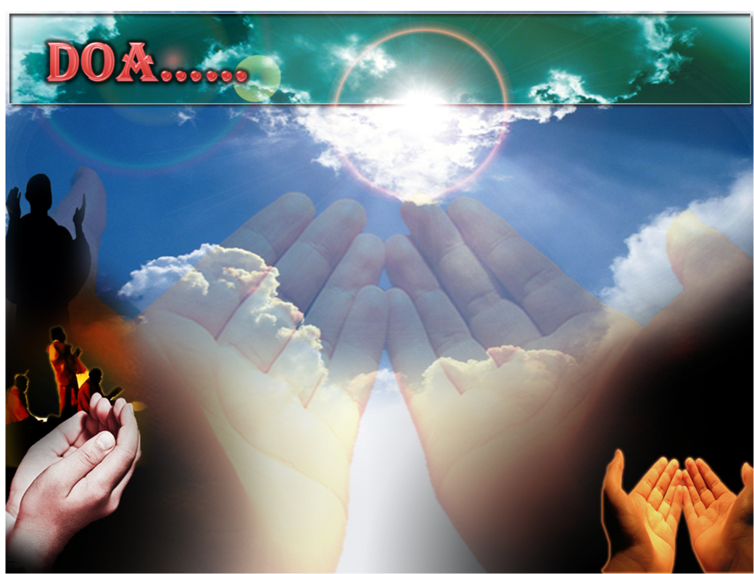
وَارْضَ اللَّهُمَّ عَنِ الْخُلَفَآءِ الرَّاشِدِيْن وَعَنْ بَقِيَّةِ الصَّحَابَةِ وَالْقَرَابَةِ أَجْمَعِيْن وَالتَّابِعِيْنَ وَتَابِعِي التَّابِعِيْنَ لَهُمْ بِإِحْسَانٍ إِلىَ يَوْمِ الدِّيْن.
Ya Allah, kurniakanlah keredhaan kepada Khulafa’ Rasyidin dan sahabat seluruhnya serta para tabiin dengan ihsan
hingga hari kemudian.

Slide 27
اللَّهُمَّ اغْفِرْ لِلْمُسلِمِيْنَ وَالْمُسلِمَاتِ وِالْمُؤْمِنِيْنَ وَالْمُؤمِنَاتِ اﻷَحْيَآءِ مِنْهُمْ وَاﻷَمْوَاتِ
Ya Allah, Ampunkanlah Dosa Golongan Muslimin Dan Muslimat,mu’minin Dan Mu’minaat Samada Yang Masih Hidup Atau Yang Telah Mati.

Slide 30
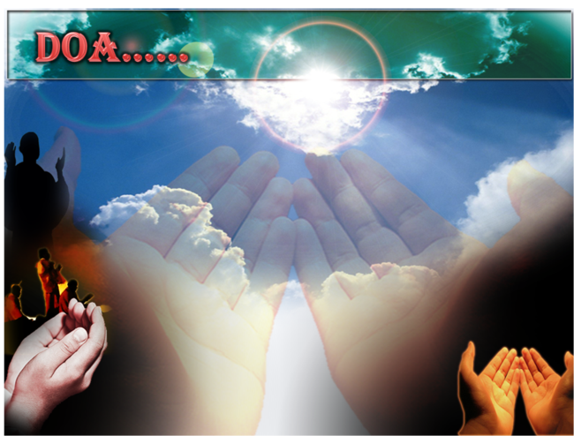
Ya Allah Muliakanlah Islam dan Orang-orang Islam.
Tolonglah Islam dan Orang-orang Islam serta himpunkanlah mereka di atas landasan kebenaran dan agama. Hancurkanlah kekufuran dan orang – orang yang syirik serta orang munafik dan juga musuh-musuhMu serta musuh-musuh agama.

Slide 31
Ya Allah…
Ampunkanlah Dosa-dosa Kami Dan Saudara-saudara Kami Yang Terdahulu Telah Beriman Dan Janganlah Engkau Biarkan Kedengkian Dalam Hati Kami Terhadap Orang-orang Yang Beriman.Sesungguhnya Engkau Maha Penyantun Dan Maha Penyayang.

Slide 32
Ya Allah…
Ampunkanlah dosa-dosa kami dan perbuatan kami yang melampau dalam urusan kami, dan teguhkanlah tapak pendirian kami (dalam perjuangan); dan tolonglah kami mencapai kemenangan terhadap kaum yang kafir.

Slide 33
Ya Allah …
Kami Telah Menzalimi Diri Kami Sendiri
Dan Sekiranya Engkau Tidak Mengampunkan Kami Dan Merahmati
Kami Nescaya Kami Akan Menjadi
Orang Yang Rugi.
Ya Allah…
Kurniakanlah Kepada Kami Kebaikan
Di Dunia Dan Kebaikan Di
Akhirat Serta Hindarilah Kami
Dari Seksaan Neraka.

Slide 34
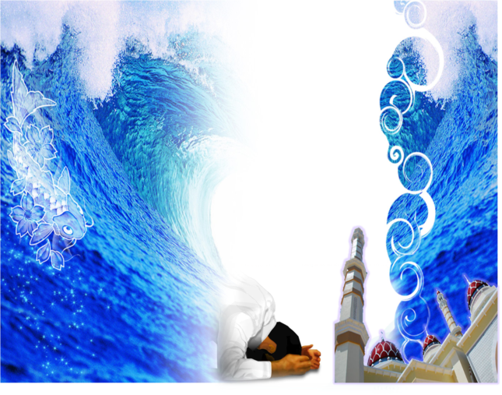
Wahai Hamba-hamba Allah….
Sesungguhnya ALLAH menyuruh berlaku adil, dan berbuat kebaikan, serta memberi bantuan kepada kaum kerabat dan melarang daripada melakukan perbuatan-perbuatan keji dan mungkar serta kezaliman. Ia mengajar kamu (dengan suruhan dan larangannya ini) supaya kamu mengambil peringatan mematuhinya.

Slide 35
Maka Ingatlah Allah Yang Maha Agung Nescaya Dia Akan Mengingatimu
Dan Bersyukurlah Di Atas Nikmat-nikmatnya Nescaya Dia Akan Menambahkan Lagi Nikmat Itu Kepadamu, dan Pohonlah
Dari Kelebihannya, Nescaya Akan Diberikannya Kepadamu. Dan Sesungguhnya Mengingati Allah Itu Lebih Besar (Faedah Dan Kesannya) Dan (Ingatlah) Allah Mengetahui Apa Yang Kamu Kerjakan.

Slide 36
